Slide 1
✂️🪨📄
Камень Ножницы Бумага
Интерактивная игра против компьютера
Курс: Программная инженерия | Проект №1
Автор: Жумабеков Бакай, 4.407-1 группа
Алтайский государственный университет · Барнаул 2026

Slide 2
Цель и задачи проекта
🎯 Цель: Разработать игру «Камень, Ножницы, Бумага» с GUI, цветовой индикацией, детальным счётом и функцией сброса
1
Изучить механику игры и правила определения победителя
5
Реализовать счётчики трёх исходов: победа / поражение / ничья
2
Разработать алгоритм определения победителя
6
Добавить цветовую индикацию результата
3
Реализовать случайный выбор хода компьютером
7
Реализовать функцию сброса счёта и протестировать программу
4
Создать графический интерфейс на Tkinter

Slide 3
Используемые технологии
🐍
🖼️
🎲
🐙
Python 3.9+
Tkinter
random
GitHub
Простой и читаемый язык
широкое применение в обучении
Встроенная GUI-библиотека
не требует установки
Встроенный модуль Python
для случайного выбора хода ПК
Контроль версий, хранение
исходного кода проекта
Встроено ✓
Встроено ✓
Встроено ✓
Встроено ✓

Slide 4
Архитектура программы
📄 rps_game.py
КОНСТАНТЫ
ГЛОБАЛЬНЫЕ СЧЁТЧИКИ
ВАРИАНТЫ, ЭМОДЗИ
счёт_игрок / компьютер / ничья
определить_победителя()
сыграть(выбор_игрока)
сбросить_счёт()
Логика определения исхода
через словарь комбинаций
Основная игровая логика
Обновление счёта и GUI
Сброс счётчиков
Восстановление GUI
Блок GUI (Tkinter)
Окно, метки, кнопки
mainloop()
▶ Все компоненты в одном файле — простота запуска

Slide 5
Ключевые алгоритмы
Алгоритм победителя
Цветовая индикация
победные_комбинации = {
"Камень": "Ножницы",
"Ножницы": "Бумага",
"Бумага": "Камень"
}
if игрок == компьютер:
return "ничья"
if победные_комбинации
[игрок] == компьютер:
return "игрок"
return "компьютер"
if результат == 'игрок':
цвет = '#2e7d32' # 🟢
текст = 'Вы выиграли!'
elif результат == 'компьютер':
цвет = '#c62828' # 🔴
текст = 'Компьютер выиграл!'
else:
цвет = '#f9a825' # 🟡
текст = 'Ничья!'
метка_результат
.config(fg=цвет)

Slide 6
Сравнительный анализ
Критерий
Google RPS
Браузерные
Наша реализация
Платформа
Браузер
Браузер
Десктоп
Требует интернет
Да
Да
Нет ✓
Детальный счёт (3)
Нет
Нет
Да ✓
Сброс счёта
Нет
Нет
Да ✓
Цветовая индикация
Нет
Нет
Да ✓
Открытый код
Нет
Нет
Да ✓

Slide 7
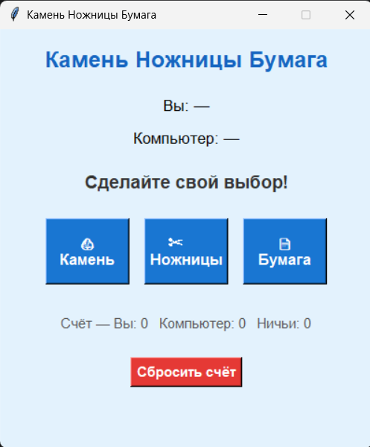
Тестирование
Google RPS
Браузерные
Наша реализация
🚀 Запуск программы
Действия | Запустить файл rps_game.py
Ожидаемый результат | Окно 400×450 пк, синий фон (#e3f2fd), три кнопки, текст «Сделайте свой выбор!», нулевой счёт
Фактический результат | Программа запускается корректно, все элементы отображены
Статус | ✓ Тест пройден

Slide 8
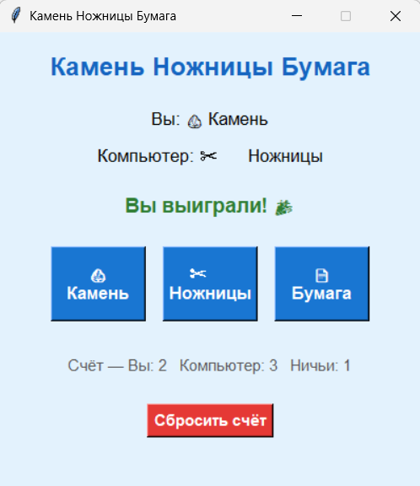
Тестирование
Google RPS
Браузерные
Наша реализация
🏆 Победа игрока
Действия | Нажать кнопку «Камень» (компьютер выбирает «Ножницы»)
Ожидаемый результат | Надпись «Вы выиграли! 🎉» зелёного цвета, счётчик побед +1
Фактический результат | Результат и цвет отображаются корректно, счёт обновлён
Статус | ✓ Тест пройден

Slide 9
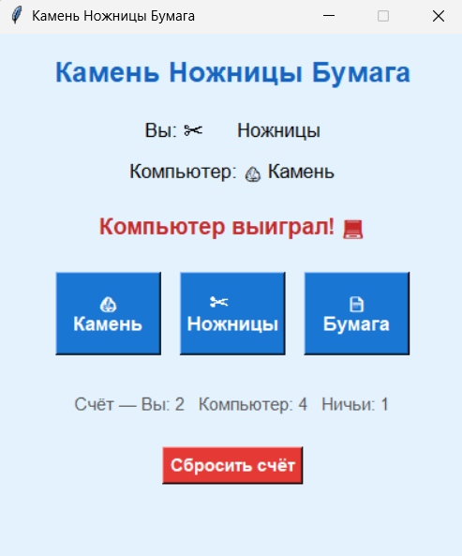
Тестирование
Google RPS
Браузерные
Наша реализация
💻 Поражение игрока
Действия | Компьютер побеждает игрока
Ожидаемый результат | Надпись «Компьютер выиграл! 💻» красного цвета, счётчик компьютера +1
Фактический результат | Результат и цвет отображаются корректно, счёт компьютера обновлён
Статус | ✓ Тест пройден

Slide 10
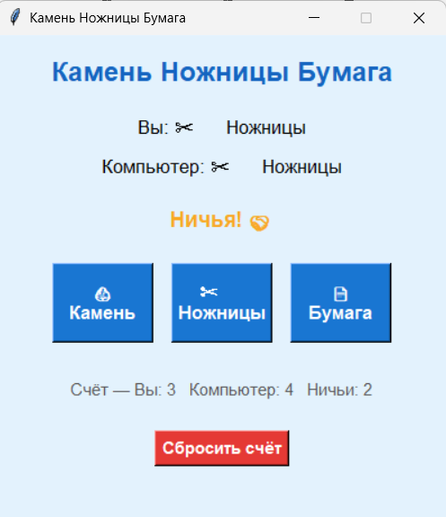
Тестирование
Google RPS
Браузерные
Наша реализация
🤝 Ничья
Действиям | Оба выбирают одинаковый ход
Ожидаемый результат | Надпись «Ничья! 🤝» жёлтого цвета, счётчик ничьих +1
Фактический результат | Ничья определяется корректно, цвет и счёт обновлены
Статус | ✓ Тест пройден

Slide 11
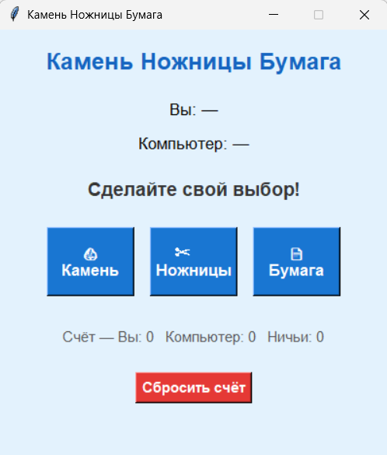
Тестирование
Google RPS
Браузерные
Наша реализация
🔄 Сброс счёта
Действия | Сыграть несколько раундов, нажать «Сбросить счёт»
Ожидаемый результат | Все счётчики = 0, текст «Сделайте свой выбор!», выбор сторон «—»
Фактический результат | Сброс работает корректно, все элементы GUI в начальном состоянии
Статус | ✓ Тест пройден

Slide 12
Тестирование проекта
🚀 Запуск программы
Окно открывается, все элементы на месте
✓
🏆 Победа игрока
Зелёный цвет, счётчик побед +1
✓
💻 Поражение игрока
Красный цвет, счётчик ПК +1
✓
🤝 Ничья
Жёлтый цвет, счётчик ничьих +1
✓
🔄 Сброс счёта
Все счётчики = 0, GUI в начальном состоянии
✓

Slide 13
Заключение
✅ Алгоритм победителя через словарь комбинаций
✅ Случайный выбор хода компьютером (модуль random)
✅ GUI на Tkinter: кнопки, метки, эмодзи-иконки
✅ Детальный счёт трёх исходов (победа / поражение / ничья)
✅ Цветовая индикация: 🟢 зелёный / 🔴 красный / 🟡 жёлтый
✅ Функция сброса — полное восстановление состояния
✅ 5/5 тестовых сценариев пройдены успешно

